Slide 1


Welkom bij DAIly NURSE

Slide 2
DAIly NURSE interventie - Workshop 3
Video-opnamen
Implementatieplan en afspraken maken
Samenvatting en afsluiting

Slide 3
Video opnamen

Slide 4
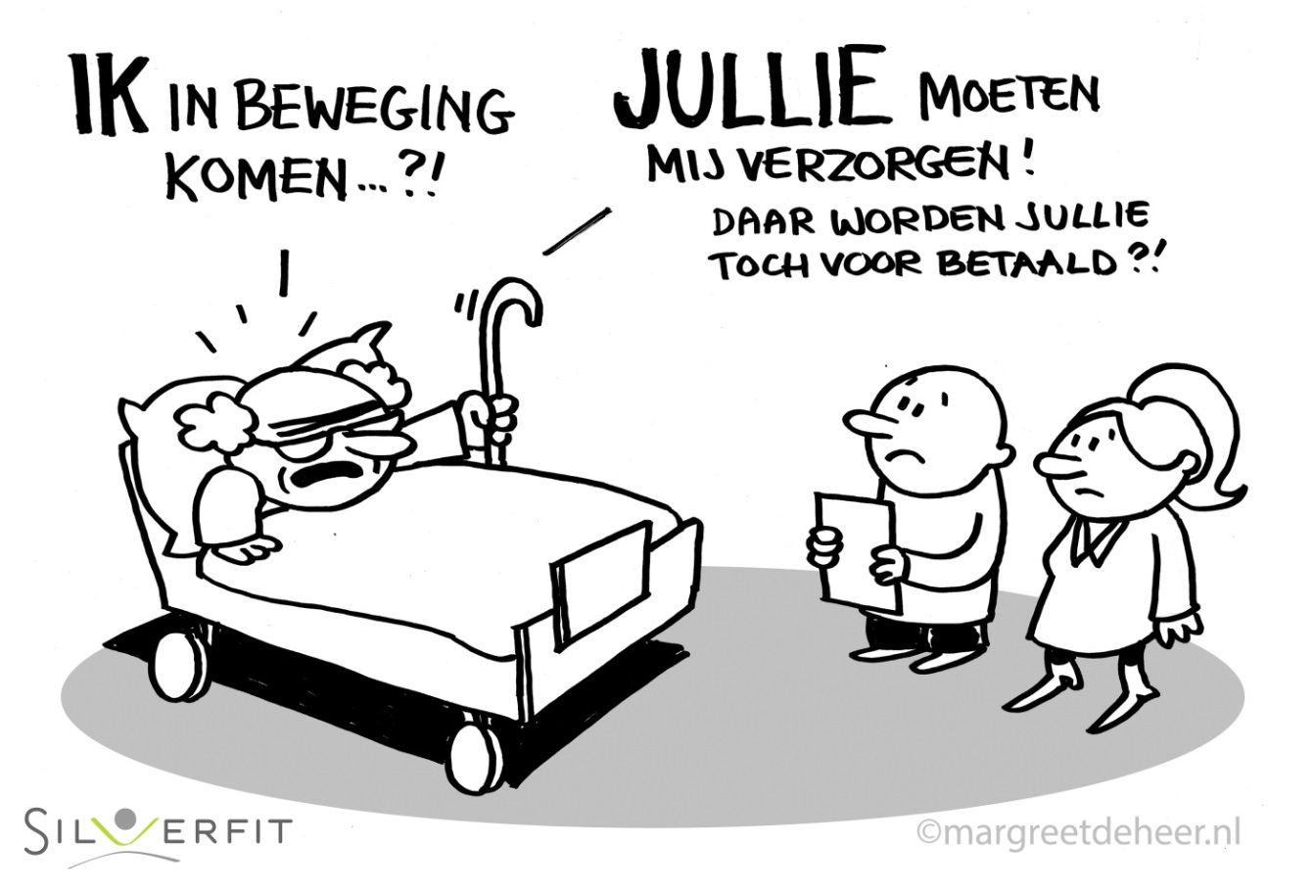
Plan van aanpak
Hoe gaan we bij jullie op de afdeling bewoners (blijven) stimuleren?

Slide 5
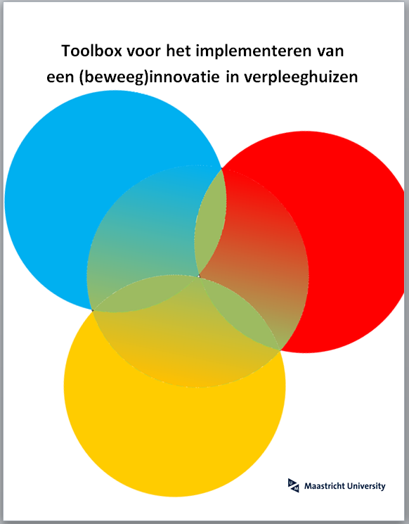
Toolbox
Toolbox voor het implementeren van een (beweeg)innovatie in verpleeghuizen
Ondersteuning van implementeren innovaties op duurzame wijze, toegespitst op bewegen en zelfredzaamheid
Kuk et al. 2016

Slide 6
Stappenplan implementatieproces
Voorstel voor verandering (SMART)
Huidige situatie en barrières in kaart brengen en doelen stellen voor verandering
Strategieën selecteren, aansluitend op de barrières
Maak een implementatieplan en voer het uit
Zorg dat de verandering blijvend is
Evalueer en stel het plan zo nodig bij
Grol en Wensing (2013)

Slide 7
Stap 1:
Wat moet er precies veranderen?
Alle verpleegkundigen en verzorgenden moeten binnen 3 maanden een stimulerende en ondersteunende rol spelen bij de dagelijkse activiteiten van en zelfredzaamheid van verpleeghuisbewoners gedurende de dagelijkse zorg

Slide 8
Stap 2:
Huidige zorg en barrières en doelen stellen
Gedrag dat we meer willen zien:
Formuleer doel(en) op basis van het huidige gedrag.
Doel(en) die we willen behalen:

Slide 9
Stap 2:
Huidige zorg en barrières en doelen stellen
Barrières die we proberen weg te nemen en/of bevorderende factoren die we willen versterken:
Niveau bewoner
Niveau professional
Niveau team
Niveau organisatie

Slide 10
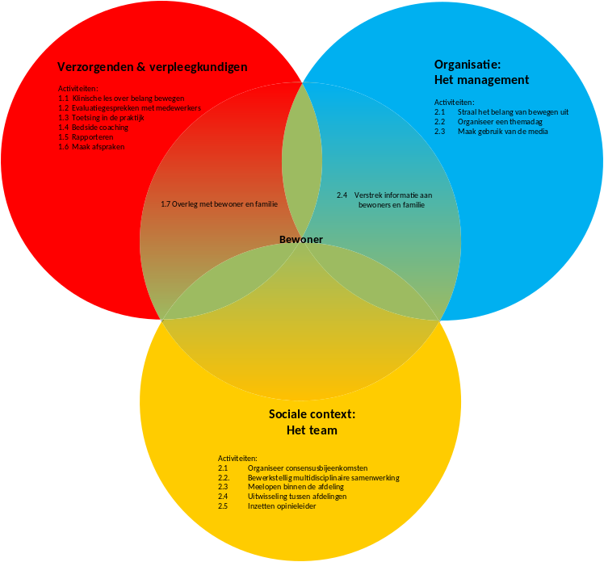
Stap 3:
Strategie selectie, passend bij barrières
Selecteren van strategieën op verschillende niveaus
  Verpleegkundigen en verzorgenden
  Team
  Organisatie

Slide 11
Strategieën | Barrière(s) waarop de strategie moet aansluiten: | Hoe wordt de strategie aangepast aan de barrières? | Wie is er verantwoordelijk voor de uitvoering van de strategie?
Niveau verpleegkundigen en verzorgenden
Niveau team
Intervisiebijeenkomsten aandachts-functionarissen | samenwerking met deskundigen | Tijdens de bijeenkomst worden ervaringen van verschillende afdelingen met elkaar besproken en kunnen andere professionals gevraagd worden voor advies | Aandachtsfunctionarissen samen met gespecialiseerd verpleegkundige
Niveau organisatie

Slide 12
Stap 4:
Maak het implementatieplan
Wie doet wat wanneer?
  Wie voert de strategie uit?
  Wie moet er deelnemen?
  Wanneer vindt het plaats?
  Wanneer wordt het geëvalueerd?

Slide 13
Strategieën (uitgekozen in stap 3) | Wie voert de strategie uit? | Wie moeten deelnemen aan de strategie? | Hoe vaak en wanneer? | Evaluatie: heeft de strategie volgens plan plaatsgevonden?*
Niveau verzorgenden & verpleegkundigen
Niveau sociale context: het team
Intervisie bijeenkomsten | Aandachts- functionaris | Alle aandachts-functionarissen en gesp. vp. | elke maand, 1e maandag van de maand om 11 uur | na 6 bijeenkomsten wordt geëvalueerd
Niveau organisatie

Slide 14

Stap 5:
Continuering van bewegingsstimulering
Hoe maken we het stimuleren van activiteiten en zelfredzaamheid een vast onderdeel van de zorg?

Slide 15
Afspraken en acties | Wie is er verantwoordelijk om de actie uit te voeren? | Wanneer evaluatie:

Slide 16
Stap 6:
Evaluatie van het implementatieplan
Continue evaluatie is belangrijk!
Wie heeft welke verantwoordelijkheden?
Wanneer vinden de intervisiebijeenkomsten plaats? Wie nemen er deel?
Hoe geven we elkaar feedback op wat goed gaat en wat verbetert kan worden?
Hoe geven we feedback naar andere professionals, vrijwilligers en familieleden?

Slide 17

Samenvatting

Slide 18
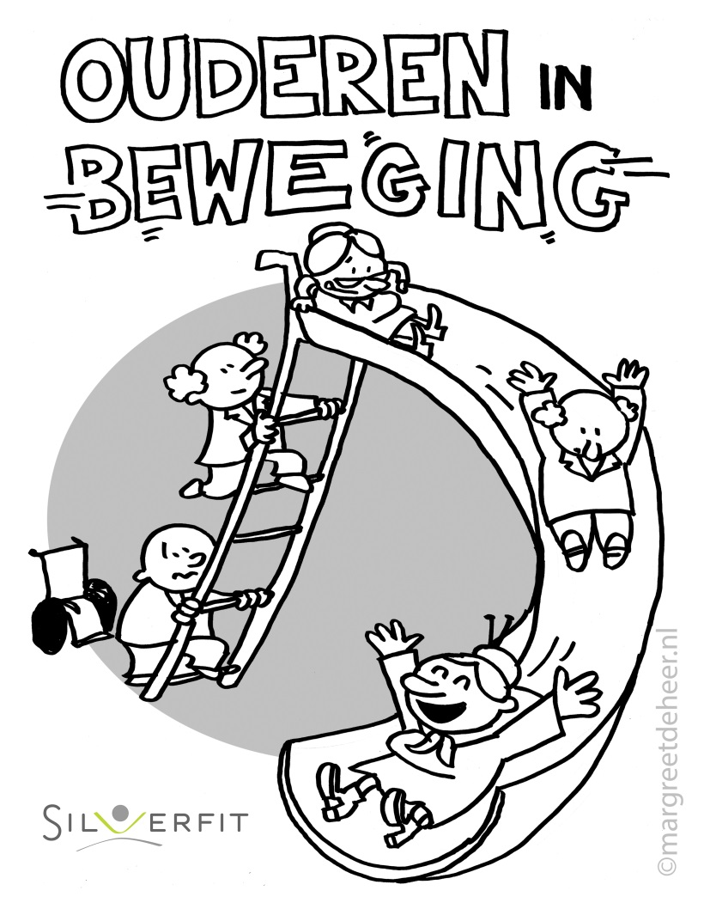
Afsluiting
Evaluatie workshops
Discussie en vragenlijsten

Slide 19

Zijn er nog vragen

